Slide 1
Analýza žádostí o produkty
Banka XYZ
26.2.2024

Slide 2
Cíl analýzy
Jaké je rozložení žádostí?
Jaké jsou hlavní důvody zamítnutí?
Jak dlouho trvá schválení žádostí?

Slide 3
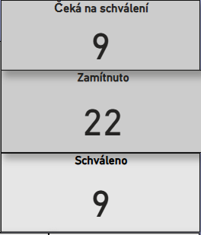
Počet žádostí podle stavu
Největší počet žádosti tvoří odmítnuté žádosti 55%
Nejmenší počet žádostí tvoří žádostí, které čekají na schválení 22%

Slide 4

Důvody zamítnutí
Které důvody odmítnutí jsou nejčastější?
Nejčastější důvody odmítnutí žádostí: Jiné (prázdné)
Nutno upřesnit!

Slide 5
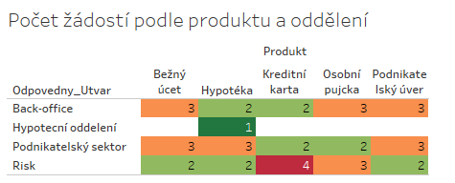
Žádosti podle oddělení a produktu
Jaké produkty jsou nejvíce žádané:
všechny ve stejné míře
Které oddělení řeší nejvíce žádostí?
Back-office 13
Hypoteční oddělení 1
Podnikatelský sektor 13
Risk 13

Slide 6
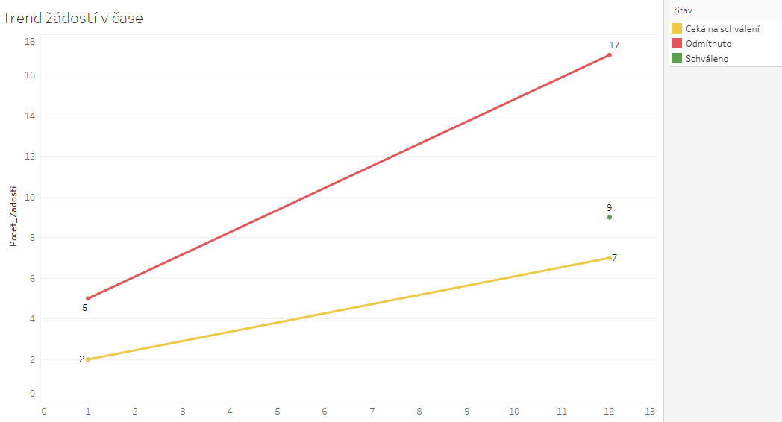
Trend žádostí v čase

Slide 7
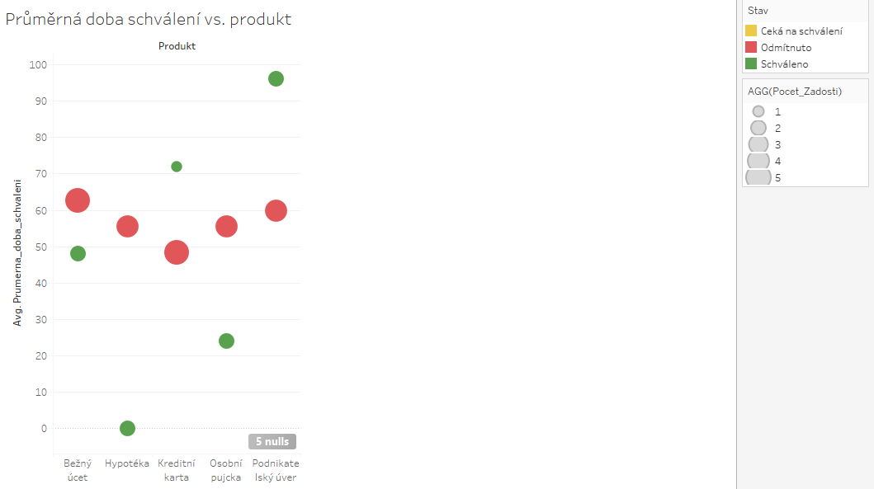
Doba schválení žádostí
Nejpomaleji schválené:
Podnikatelský úvěr
Nejrychleji schválené:
Hypotéka
Nejrychleji zamítnuté:
Kreditní karta
Nejpomaleji zamítnuté:
Běžný účet

Slide 8
Klíčová zjištění
🔹 Nejčastější důvod zamítnutí: Jiné
🔹 Průměrná doba schválení:
53.09 Hodin
🔹 Produkt s nejdelší dobou schválení:
Podnikatelský úvěr
Stav | Počet žádostí | Průměr doba schválení
Ceká na schválení | 9
Odmítnuto | 22 | 56,27
Schváleno | 9 | 45,33
Celkový součet | 40 | 53,09
Produkt | Počet žádostí | Průměr doba schválení
Bežný úcet | 8 | 58,46
Hypotéka | 8 | 37,04
Kreditní karta | 8 | 52,28
Osobní pujcka | 8 | 44,92
Podnikatelský úver | 8 | 71,86
Celkový součet | 40 | 53,09

Slide 9
Doporučení & další kroky
✅ Zlepšit proces schvalování u produktů s delší dobou čekání
✅ Zjednodušit dokumentaci pro žadatele
✅ Monitorovat trendy a sezónní výkyvy
✅Nahradit hodnoty jiné (prázdné) relevantními daty

